Slide 1
2021
网站调研报告
汇报人： 卧龙小组

Slide 2
目录
01
准备
03
讨论
02
定稿
04
总结

Slide 3
01
准备
单

Slide 4
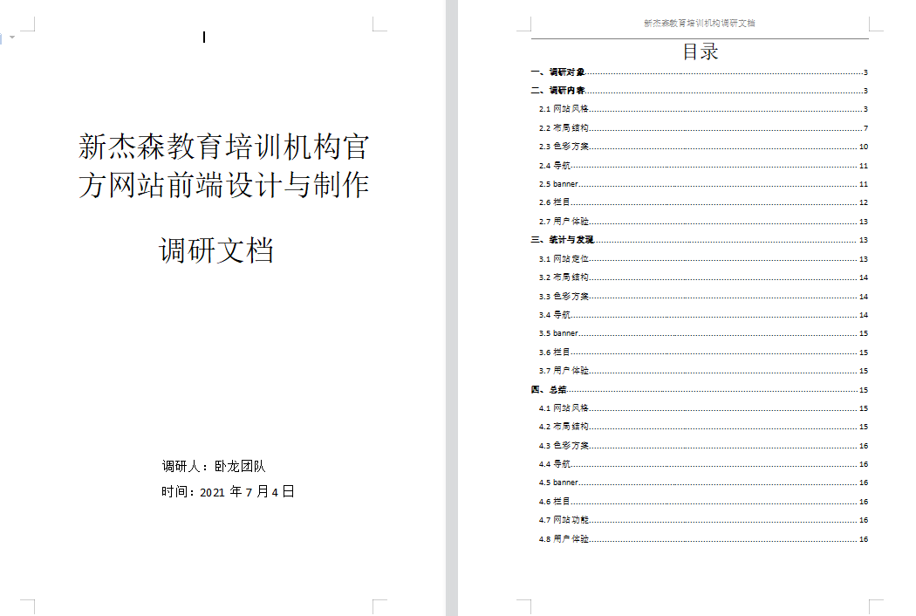
调研准备
请在此处添加具体内容，文字尽量言简意赅，简单说明即可，不必过于繁琐，注意板面美观度。

Slide 5
02
定稿

Slide 6
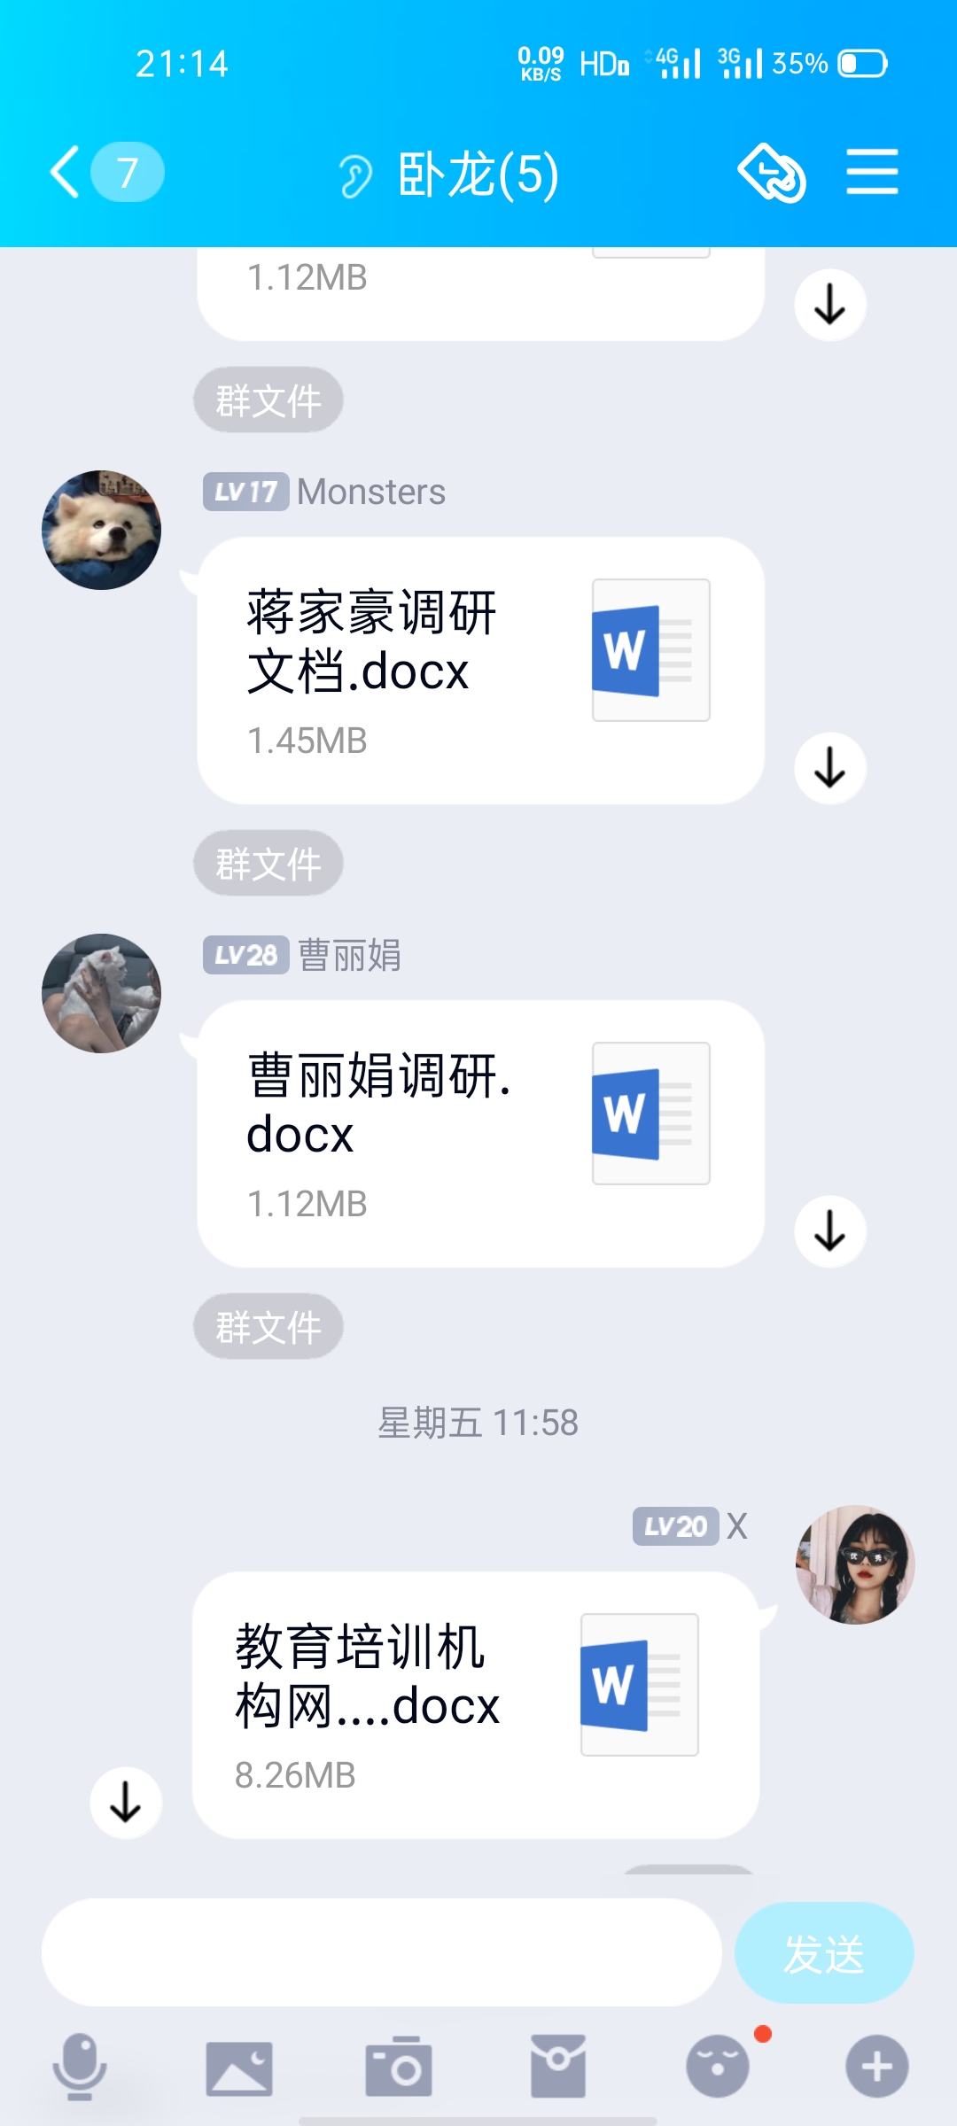
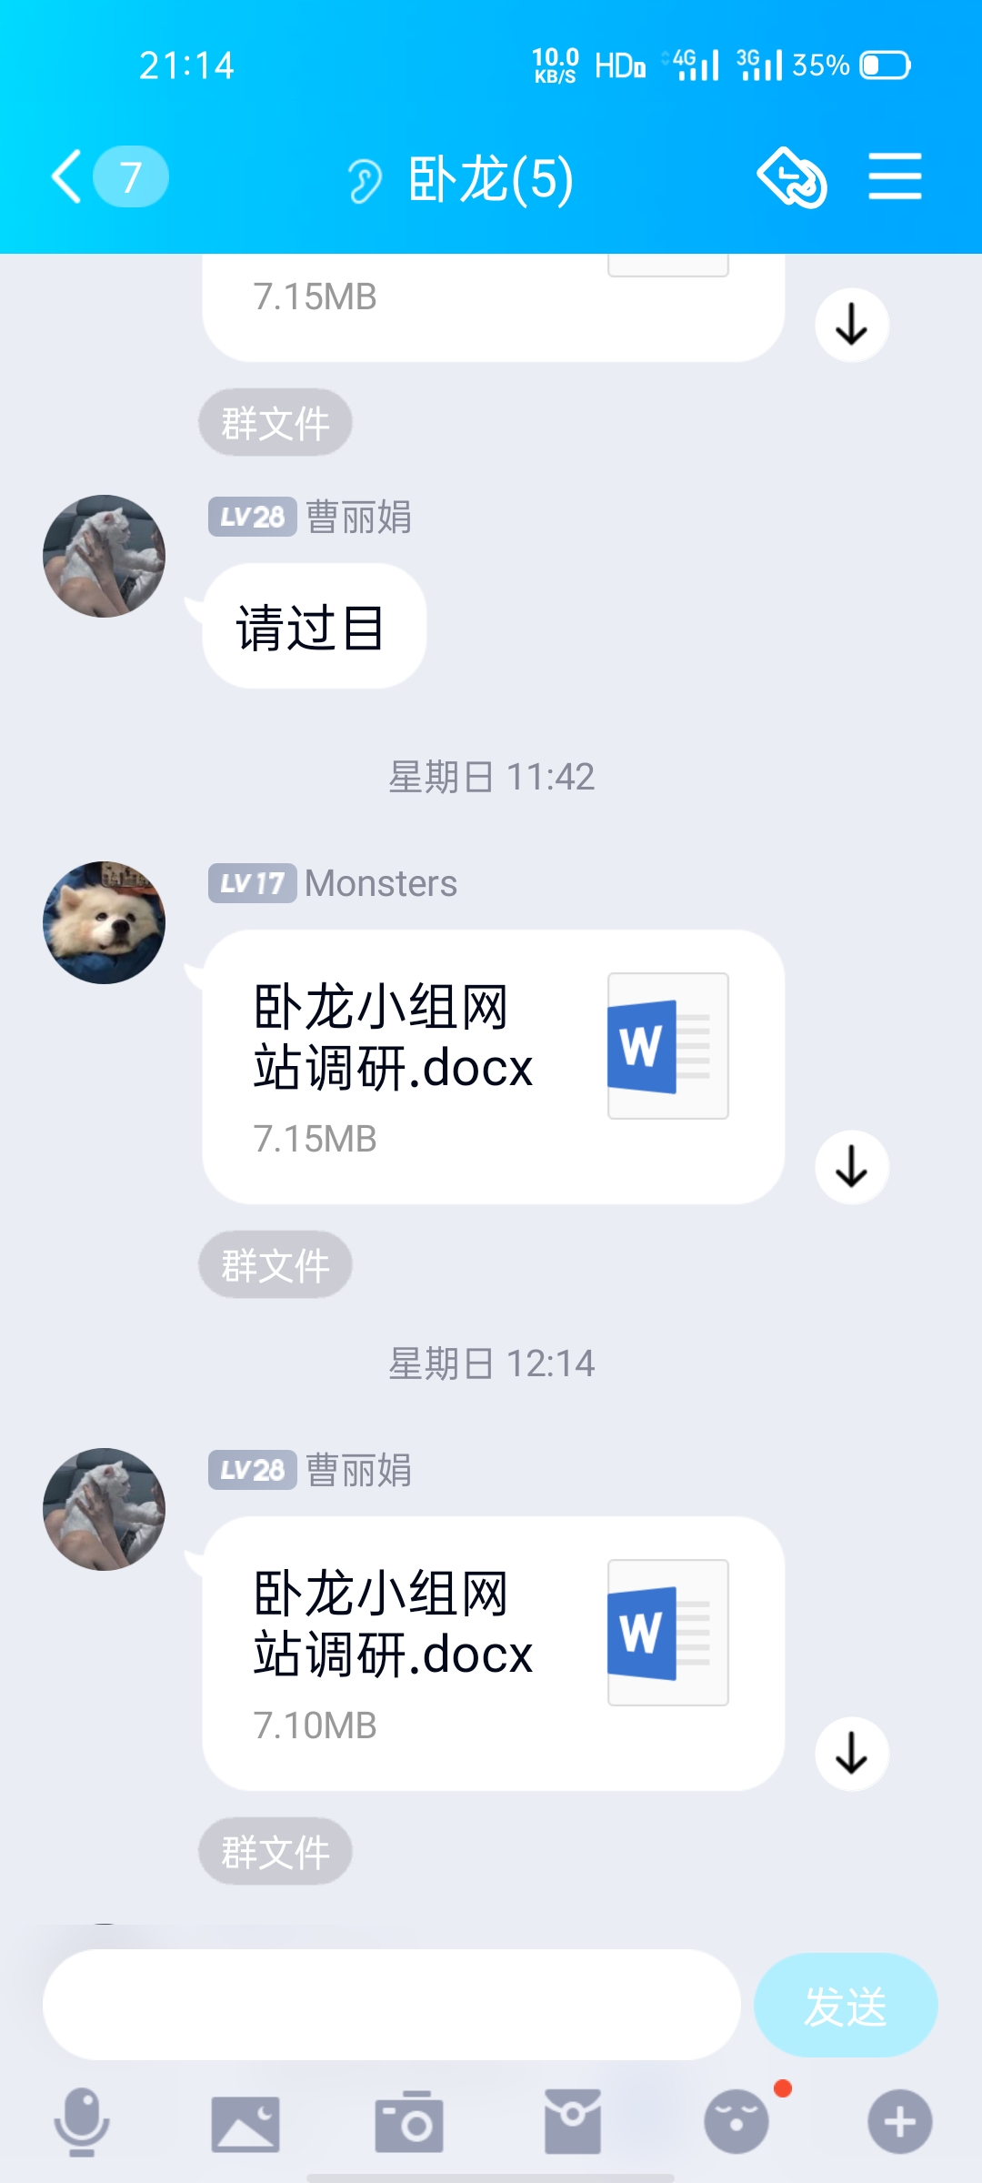
此处添加标题
Add the title here

Slide 7
03
讨论

Slide 8
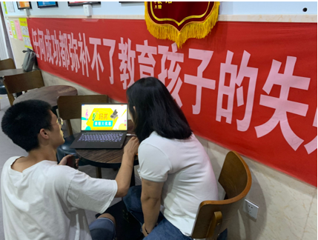
根据客户的需求进行调研中

Slide 9
04
总结

Slide 10
心得
DATA 1
DATA 2
目前一切交谈顺利，接下来的一切相信一定会一帆风顺

Slide 11
2021
谢谢观看
汇报人： 卧龙小组

